Slide 1
Структура логопедического занятия
Часть 1
Автор и составитель: учитель логопед
Джукич Татьяна Григорьевна
г.С-Петербург
2013 год

Slide 2
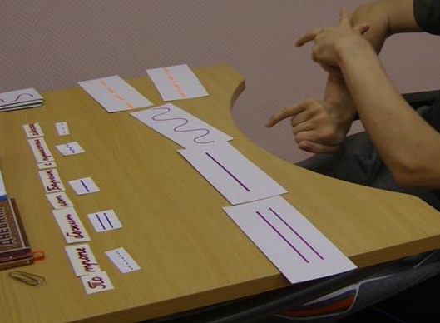
Логопедические занятия проводятся с учетом патогенетической общности структуры двигательного и речевого дефектов.

Slide 3
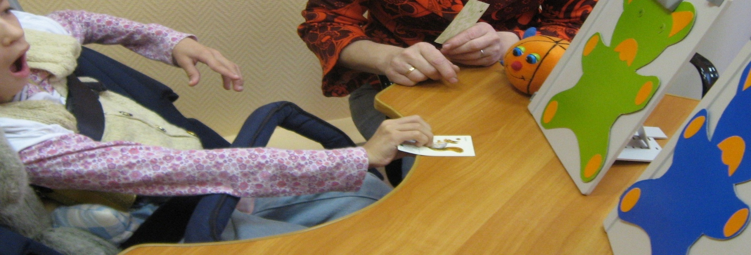
Структура логопедического занятия строятся по принципу: от простого – к сложному и зависит от этапа логопедической работы.

Slide 4
Структура логопедического занятия обычно включает в себя:
1.Оргмомент.
2. Работа над изолированным звуком.
3. Произношение изучаемого звука в слогах и слоговых сочетаниях.
4. Произношение звуков в словах.
5. Физкультминутка.
6. Работа над фразой.
7. Произношение звука в связной речи.
8. Итог занятия

Slide 5
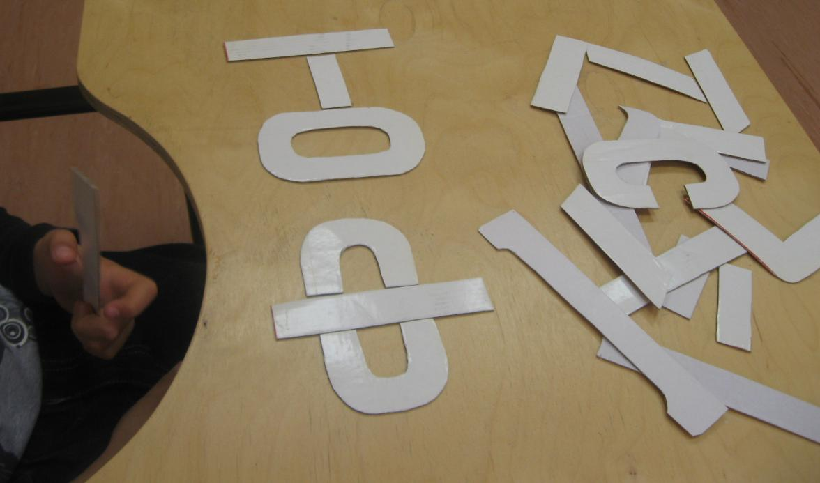
Задачи разделов логопедического занятия.
1.Оргмомент.
Зависит от психомоторного развития учащихся.
2. Работа над изолированным звуком.
Многократное произнесение звука, характеристика звука по
артикуляционным и акустическим признакам, развитие
просодических компонентов речи.
3. Произношение звука в слогах и слоговых сочетаниях.
Основной задачей является развитие слухо – речевой памяти и
фонематического восприятия, мимики и просодических компонентов
речи (ритма, ударения и интонации).
4. Произношение звука в словах.
На этом этапе занятия решаются следующие задачи:
развитие фонематического восприятия и фонематических
представлений;
уточнение и расширение лексического запаса;
овладение грамматическими категориями словоизменения и
словообразования, постижение смысла и многозначности слов;
развитие слухового внимания и зрительной памяти;
овладение простыми и сложными видами звуко – слогового
анализа и синтеза.
5. Физкультминутка.
Основные задачи физкультминутки – это:
снять усталость и напряжение;
внести эмоциональный заряд;
совершенствовать общую моторику;
выработать четкие координированные действия во взаимосвязи с речью.
При планировании физкультминутки необходимо помнить, что подвижные игры и физические упражнения в сочетании с речью способствуют совершенствованию общей моторики. В физкульминутке можно использовать психогимнастику или элементы психогимнастики, которая зависит от индивидуальных особенностей ребенка
.

Slide 6
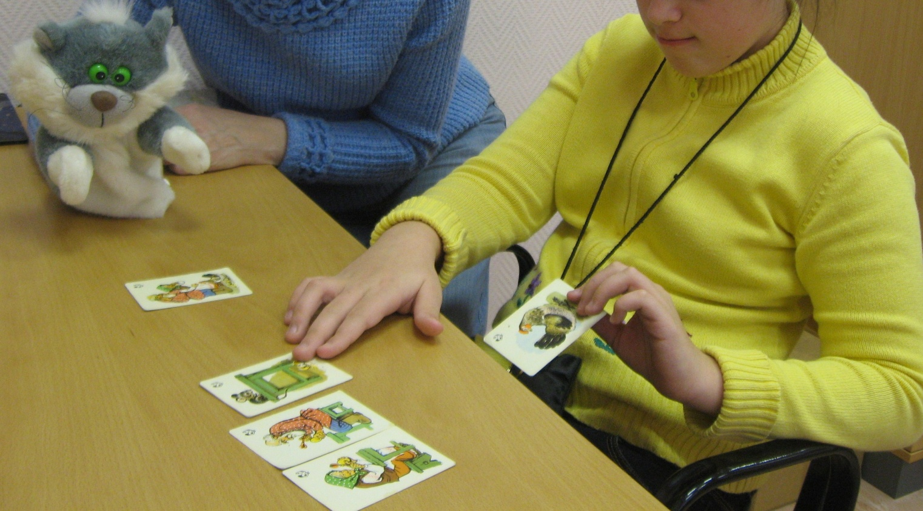
6. Работа над фразой. На данном этапе занятий решаются следующие задачи:
установление лексико – грамматических отношений между членами предложения;
актуализация накопленного словаря;
формирование связности и четкости высказываний;
работа над предложением как средство развития мыслительных процессов, в частности умозаключений;
анализ и синтез словесного состава предложения, как средство предупреждения дисграфии.
7. Произношение звука в связной речи. Основная часть этапа – совершенствование навыка правильного произношения звуков в связных текстах, т.е. доведение произношения звуков до автоматизма.
8. Итог занятия. Важно закончить занятие так, чтобы дети ждали следующей встречи с логопедом.

Slide 7
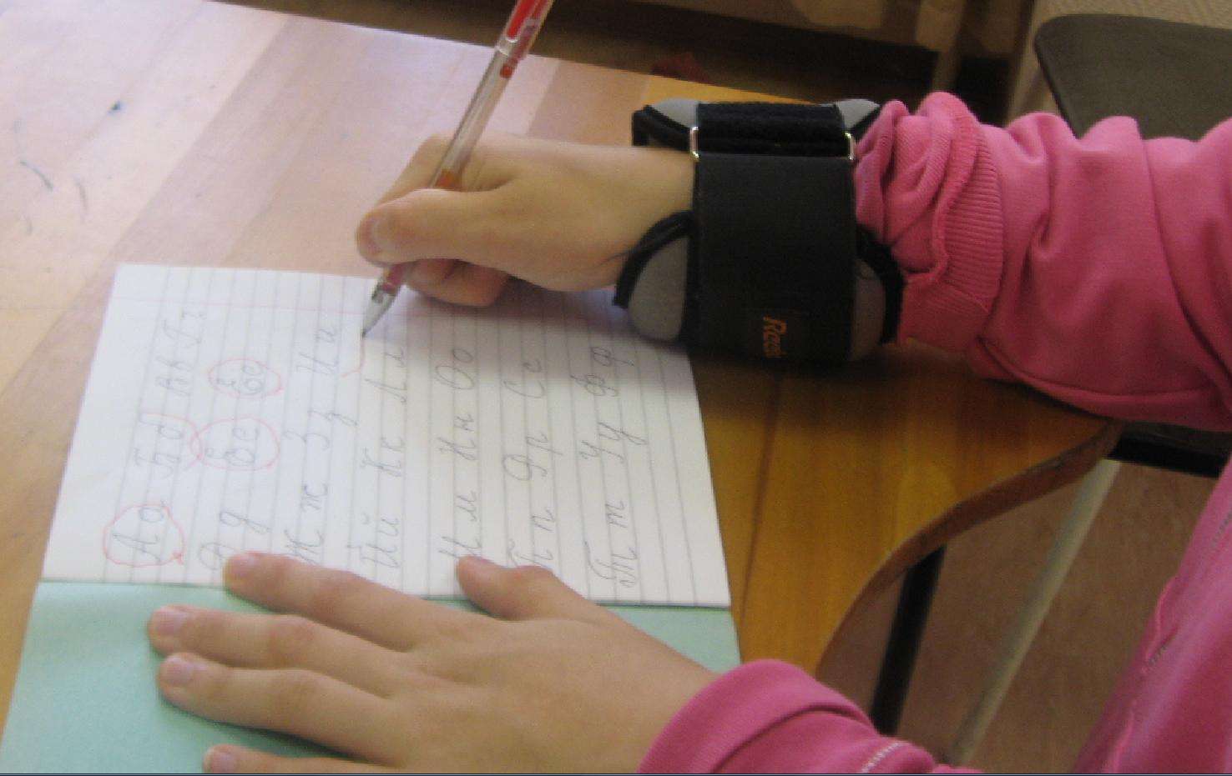
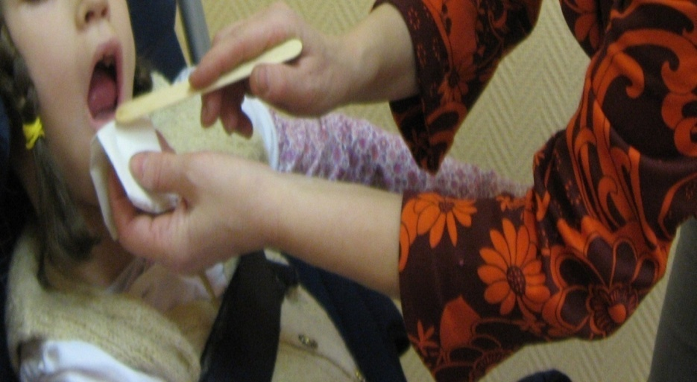
СТРУКТУРА ИНДИВИДУАЛЬНОГО ЛОГОПЕДИЧЕСКОГО ЗАНЯТИЯ
1. Статичные и динамичные артикуляционные упражнения:
а) упражнения по тренировке губ;
б) упражнение по тренировке нижней челюсти;
в) упражнения для тренировки языка.
2. Пальчиковая гимнастика в сопровождении стихотворных текстов.
3. Упражнения по развитию речевого дыхания.
4. Упражнения по развитию мимической выразительности.
5. Упражнения по формированию речевого голоса.
6. Воспитание четкой дикции и интонационной выразительной речи.
7. Упражнения для развития слухового внимания и фонематического восприятия.
8 . Исправление дефектного звукопроизношения и автоматизация правильного звукопроизношения в речи ребенка.
8. Коррекция нарушения слоговой структуры слова.
9. Формирование лексико-грамматических представлений.
10.Обучение элементам грамоты.
11.Развитие психических процессов: произвольного внимания, памяти, логического мышления.
12.Коррекция нарушений чтения и письма (дисграфия, дислексия, дизорфография) у школьников.

Slide 8
Продолжение в части 2

